Slide 1
秦淮中学 高二语文备课组活动
单击输入您的封面副标题

Slide 2
关注☆：
1.第10周期中考试 联考 第19周期末考试 区统考
2. 教务处工作安排
2.28-3.6 高二教学视导
3.3.7-3.13 新一届区带头人、青优展示课（3位老师上课）
3.14-3.20 工作不满三年青年教师汇报课（2位老师上课）
3.21-3.27 高三二模（7位教师参考）
3.28-4.3 第一次教学常规检查
4.4-4.10 五四青优评比筹备（3位老师上课）
5.16-5.22 第二次教学常规检查
3.区教研室安排
江宁区高中语文青年教师优质课竞赛（4月）
围绕新课标的教学论文评比

Slide 3
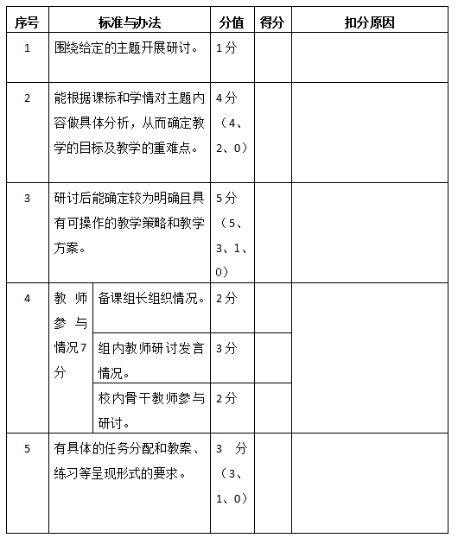
三、重点工作
（一）集体备课
1.要求：

Slide 4
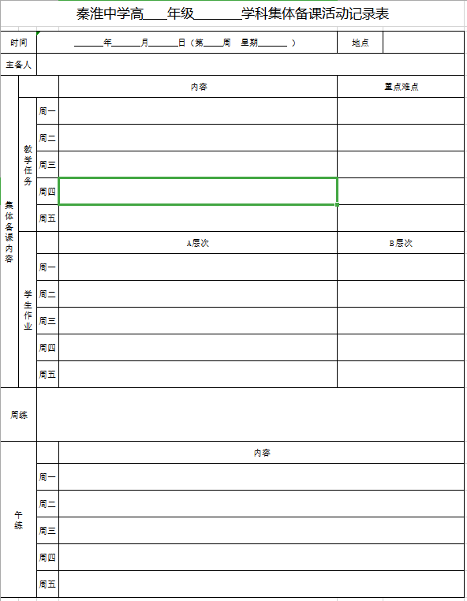
2.集体备课活动记录表
（1）教学任务：周一至周五的教学内容，重点难点
（2）学生作业：A层次指的是书本上的，B层次指的是教辅上的，根据班级情况布置。
（3）周练考察的内容，或者用的是那份试卷改编，或者是那份试卷。

Slide 5
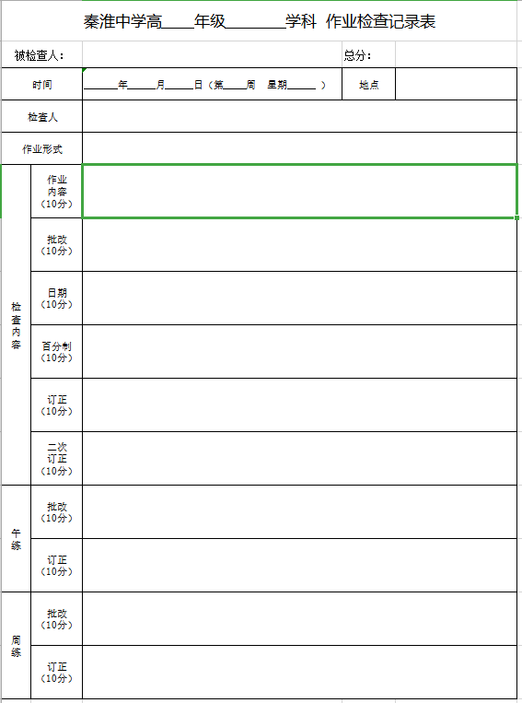
（二）作业检查
1.检查时间：两周一次
2.检查人：年级组成员、备课组长、在届区学科带头人和优青，检查前一天通知（备课组长负责）
3.作业形式：根据学科特点确定
4.作业内容：每次作业要求学生将作业内容写在最前面
5.批改，日期，百分制，订正，二次订正，少一次扣一分。
以上集体备课活动记录表的电子稿每月交教务处，纸质稿粘贴在备课组活动记录本上，作业检查记录表纸质稿每月上交教务处。

Slide 6
高二各教学组工作要求
【集体备课】
1.至少每周一次
2.确定备课时间、地点。每周四下午第二节课
3.每次备课组活动都要签到，缺席教师要如实记录缺席原因。
4.备课内容避免大而空，重点是下一周的教学内容，作业安排等，尽量细化，如：某节课《数学书》P12页课后习题第2题（行政检查时，将会对照检查）
5.规范流程，必须按流程进行。

Slide 7
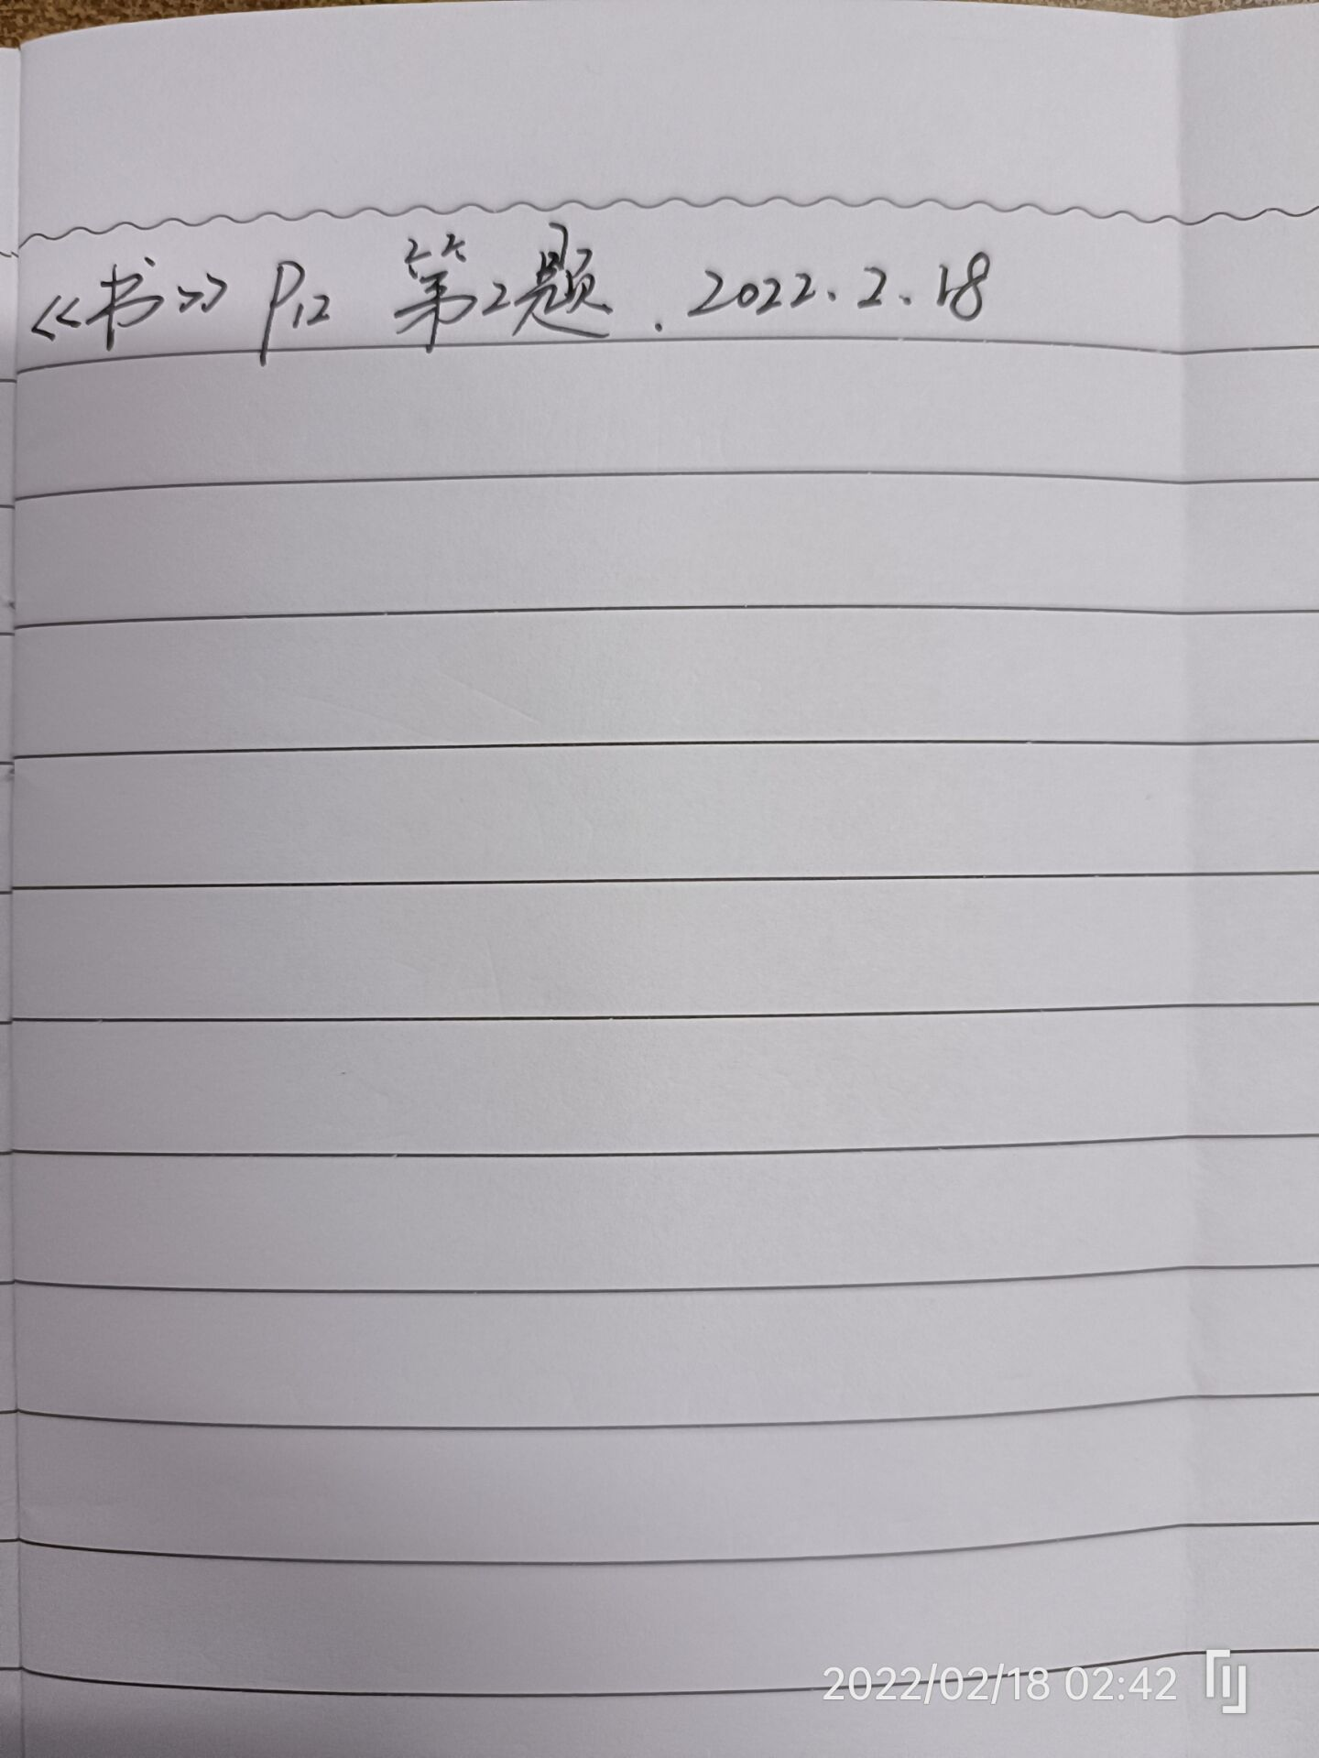
【作业要求】
1.每周至少4次。
2.以作业本上作业次数为准。
如有学科另有安排要及时报备（备课组统一）
3.作业本作业没有抄题要求，但必须作如图标注：
4.批改标准：百分制，日期，订正，二次批改与订正（建议可以在习题课上对全班所做某一题进行二次订正）

Slide 8
【作业检查安排】
1.每两周一次，备课组长要提前通知负责行政参会。
2.检查人员：
（1）作业：教务处、其他年级学科带头人或骨干教师、年级组成员
（2）组内活动：校长及分管校长不定期抽查
另：备课组活动流程等教务处审核完各组计划之后，统一发布

Slide 9
时间 | 活动安排 | 开课人/主备人 | 评课人
第2周 | 集体备课 | 李敏 | 全体
第3周 | 集体备课 | 李敏 | 全体
第4周 | 组内公开课 | 李敏 | 钱泽舒
第5周 | 组内公开课 | 陈明珠 | 张居祥
第6周 | 组内公开课 | 白潮 | 张秀
第7周 | 组内公开课 | 王露浛 | 李敏
第8周 | 集体备课 | 王旭秋 | 全体
第9周 | 集体备课 | 刘莉 | 全体
第10周 | 集体备课 | 张秀 | 全体

Slide 10
第11周 | 集体备课 | 张居祥 | 全体
第12周 | 组内公开课 | 张秀 | 张居祥
第13周 | 集体备课 | 张仕梅 | 全体
第14周 | 组内公开课 | 钱泽舒 | 张仕梅
第15周 | 集体备课 | 白潮 | 全体
第16周 | 集体备课 | 陈明珠 | 全体
第17周 | 集体备课 | 王露浛 | 全体
第18周 | 集体备课 | 钱泽舒 | 全体
第19周 | 集体备课 | 李敏 | 全体

Slide 11
 |  | 内容 | 重点难点
教学任务 | 周一 | 《玩偶之家》 | 人物形象、社会主题
 | 周二 | 《迷娘》 | 意象 情感
 | 周三 | 《致大海》 | 诵读 理解主题与情感
 | 周四 | 《燕歌行并序》☆ | 诵读
 | 周五 | 《李凭箜篌引》☆ | 诵读
 |  | A层次 | B层次
学生作业 | 周一 | 《伶官传序》1-2节背诵默写 | 固学案2《龙须沟》阅读理解
 | 周二 | 《伶官传序》3-4节背诵默写 | 固学案 第4题 100字写作
 | 周三 | 《燕歌行并序》背诵默写 | 固学案第4题 仿写小诗
 | 周四 | 《燕歌行并序》背诵默写 | 固学案7-8题 诗歌鉴赏
 | 周五 | 《李凭箜篌引》背诵默写 | 固学案1-6 语用基础题
周练 |  | 《过秦论》《伶官传序》 | 理解性默写、文言基础字词、重点句翻译、语用基础

